Slide 1

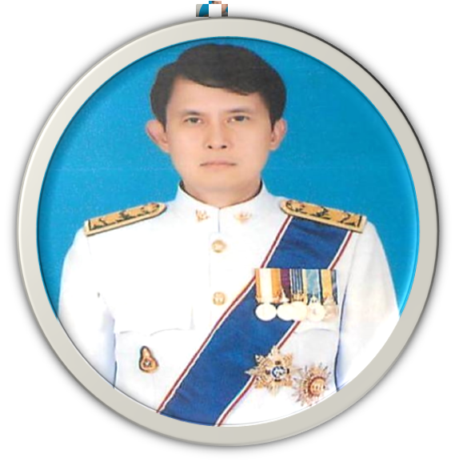
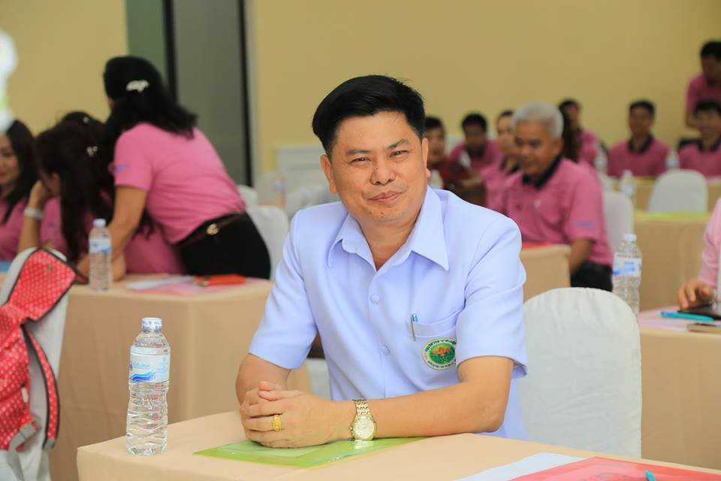
ยินดีต้อนรับ
นพ.พิทักษ์พล บุณยมาลิก
ผู้ตรวจราชการกระทรวงสาธารณสุข
นพ.วันชัย เหล่าเสถียรกิจ
สาธารณสุขนิเทศก์
การติดตามยุทธศาสตร์การพัฒนาด้านสาธารณสุขและแผนปฏิบัติการ
เขตสุขภาพที่ 11 ปีงบประมาณ 2562
วันที่ 18 – 19 เมษายน 2562

Slide 2


Slide 3

วาระจังหวัดชุมพร ปี 2562
การพัฒนาระบบสุขภาพผู้สูงอายุแบบครบวงจร
การแก้ปัญหาโรคNCDs
ความปลอดภัยจากสารเคมีและยาฆ่าแมลง
สำนักงานสาธารณสุขจังหวัดชุมพร วิสัยทัศน์ “องค์กรหลักด้านสุขภาพ ที่รวมพลังสังคม สู่ชุมพรเมืองสุขภาวะ”

Slide 4
ระบบการพัฒนาสุขภาพผู้สูงอายุแบบครบวงจรจังหวัดชุมพร
SALE model
S
Screening การคัดกรองและประเมินสุขภาพผู้สูงอายุ
Ageing Health Club ชมรมผู้สูงอายุ
Long Term Care การดูแลระยาวสำหรับผู้สูงอายุระยะพึ่งพิง
A
L
End of Life Care การดูแลระยะสุดท้าย
E
สำนักงานสาธารณสุขจังหวัดชุมพร วิสัยทัศน์ “องค์กรหลักด้านสุขภาพ ที่รวมพลังสังคม สู่ชุมพรเมืองสุขภาวะ”
Notes:
4

Slide 5
การแก้ปัญหาโรคNCDS
- การพัฒนาคลินิก NCD + Plus
- จัดรูปแบบบริการ Self Care (กลุ่มเสี่ยง กลุ่มผู้ป่วยที่คุม DM,HT ไม่ดี )ให้เป็นชุมชนนักปฎิบัติ หา Role Model ในชุมชน
สำนักงานสาธารณสุขจังหวัดชุมพร วิสัยทัศน์ “องค์กรหลักด้านสุขภาพ ที่รวมพลังสังคม สู่ชุมพรเมืองสุขภาวะ”

Slide 6
ความปลอดภัยจากสารเคมีและยาฆ่าแมลง
อาชีวอนามัย
คลินิกสุขภาพเกษตรกร
สร้างการสื่อสารความเสี่ยงเพื่อปรับเปลี่ยนพฤติกรรม
สนับสนุนการบริโภคผักไม่ใช้สารเคมี
สร้างเสริมความเข้มแข็งเครือข่ายเพื่อลดการใช้สารเคมี
อาหารปลอดภัย
เฝ้าระวังความปลอดภัยด้านอาหาร
โรงพยาบาลอาหารปลอดภัย
พัฒนาสถานที่ผลิตผักผลไม้
สำนักงานสาธารณสุขจังหวัดชุมพร วิสัยทัศน์ “องค์กรหลักด้านสุขภาพ ที่รวมพลังสังคม สู่ชุมพรเมืองสุขภาวะ”

Slide 7
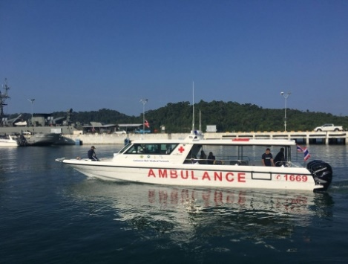
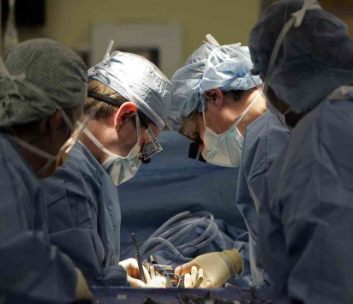
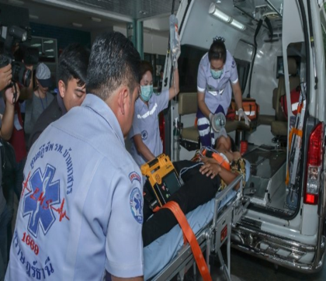
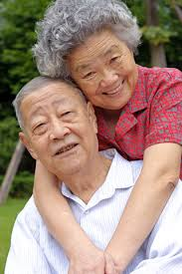



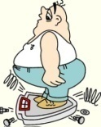


11
จุดเน้น เขตสุขภาพที่ 11
S
troke & NCDs
M
arine Public Health
JOB
A
JOB
ging Population Heath Care
R
ational Drug Use / RTI
T
Transformation Digital
สำนักงานสาธารณสุขจังหวัดชุมพร วิสัยทัศน์ “องค์กรหลักด้านสุขภาพ ที่รวมพลังสังคม สู่ชุมพรเมืองสุขภาวะ”

Slide 8
ประเด็นการพัฒนาคุณภาพชีวิตระดับอำเภอ (พชอ.) จังหวัดชุมพร ปี 2562
1.โรคความดัน เบาหวาน
2.อุบัติเหตุทางถนน
ท่าแซะ
ปะทิว
1.จัดการขยะ
2.อุบัติเหตุทางถนน
เมือง
1.อาหารปลอดภัย
2.จัดการเหล้า บุหรี่
1.จัดการขยะ
2. อาหารปลอดภัยและ
ปลอดโฟม
สวี
ทุ่งตะโก
1.อาหารปลอดภัย
2.ยาเสพติด
หลังสวน
1. ผู้สูงอายุ
2.อุบัติเหตุทางถนน
พะโต๊ะ
ละแม
สำนักงานสาธารณสุขจังหวัดชุมพร วิสัยทัศน์ “องค์กรหลักด้านสุขภาพ ที่รวมพลังสังคม สู่ชุมพรเมืองสุขภาวะ”

Slide 9
ประเด็นการพัฒนาคุณภาพชีวิตระดับอำเภอ (พชอ.) จังหวัดชุมพร ปี 2562
ท่าแซะ
ปะทิว
1.โรงเรียนรอบรู้
ด้านสุขภาพมีสุข
1. อุบัติเหตุ
เมือง
1.การดูแลสุขภาพชุมชน (Self Care)/งานทันตสุขภาพวัยเรียน
1. พชอ.
สวี
ทุ่งตะโก
1. ผู้สูงอายุ
1. Green & Clean Hospital
หลังสวน
1. การกำจัดขยะในครัวเรือน
พะโต๊ะ
ละแม
สำนักงานสาธารณสุขจังหวัดชุมพร วิสัยทัศน์ “องค์กรหลักด้านสุขภาพ ที่รวมพลังสังคม สู่ชุมพรเมืองสุขภาวะ”

Slide 10
ตารางแสดงผู้สูงอายุได้รับการคัดกรอง Geriatric Syndrome
จำแนกรายอำเภอ จังหวัดชุมพร ประจำปี 2562 (ไม่น้อยกว่าร้อยละ 40)
สำนักงานสาธารณสุขจังหวัดชุมพร วิสัยทัศน์ “องค์กรหลักด้านสุขภาพ ที่รวมพลังสังคม สู่ชุมพรเมืองสุขภาวะ”

Slide 11
ตารางแสดงผลงาน QOF 62K_2.1ผู้สูงอายุได้รับการประเมินความสามารถใน
การทำกิจวัตรประจำวัน (ADL) ไม่น้อยกว่าร้อยละ 80
สำนักงานสาธารณสุขจังหวัดชุมพร วิสัยทัศน์ “องค์กรหลักด้านสุขภาพ ที่รวมพลังสังคม สู่ชุมพรเมืองสุขภาวะ”

Slide 12
QOF 62K_2.2 ผู้สูงอายุได้รับการคัดกรอง Geriatric Syndrome ทั้ง 4 ข้อ
จำแนกรายจังหวัด เขตสุขภาพที่ 11 ประจำปี 2562 (ไม่น้อยกว่าร้อยละ 40)
สำนักงานสาธารณสุขจังหวัดชุมพร วิสัยทัศน์ “องค์กรหลักด้านสุขภาพ ที่รวมพลังสังคม สู่ชุมพรเมืองสุขภาวะ”

Slide 13
L-Long Term Care การดูแลระยาวสำหรับผู้สูงอายุ
ที่มีภาวะพึ่งพิง ระดับเขต ปี 2562
สำนักงานสาธารณสุขจังหวัดชุมพร วิสัยทัศน์ “องค์กรหลักด้านสุขภาพ ที่รวมพลังสังคม สู่ชุมพรเมืองสุขภาวะ”

Slide 14


THANK
YOU
สำนักงานสาธารณสุขจังหวัดชุมพร วิสัยทัศน์ “องค์กรหลักด้านสุขภาพ ที่รวมพลังสังคม สู่ชุมพรเมืองสุขภาวะ”

